Slide 1
Pomnenje s kvantnimi celičnimi avtomati
Jasmina Pegan, Blaž Rojc

Slide 2
Kvantni celični avtomati
Kvantne celice
4 pike, 4 tuneli s pregradami, 2 elektrona
2 stabilni stanji – elektrona na diagonali
Prosto prehajata med pikami, ko pregrade niso vzpostavljene
Kvantni celični avtomat
Konstrukt iz kvantnih celic
Teži k stanju najmanjše energije
Možnost organizacije v logično strukturo

Slide 3
Problematika pomnenja
Kvantna celica se obnaša nedeterministično
Skupek celic se postavi v stanje najmanjše energije
Sama po sebi ne pomni
Pregrade v tunelih omogočijo zamrznitev stanja
Smer toka podatkov ni določena
Potrebujemo konstrukt, ki omogoči pomnenje

Slide 4
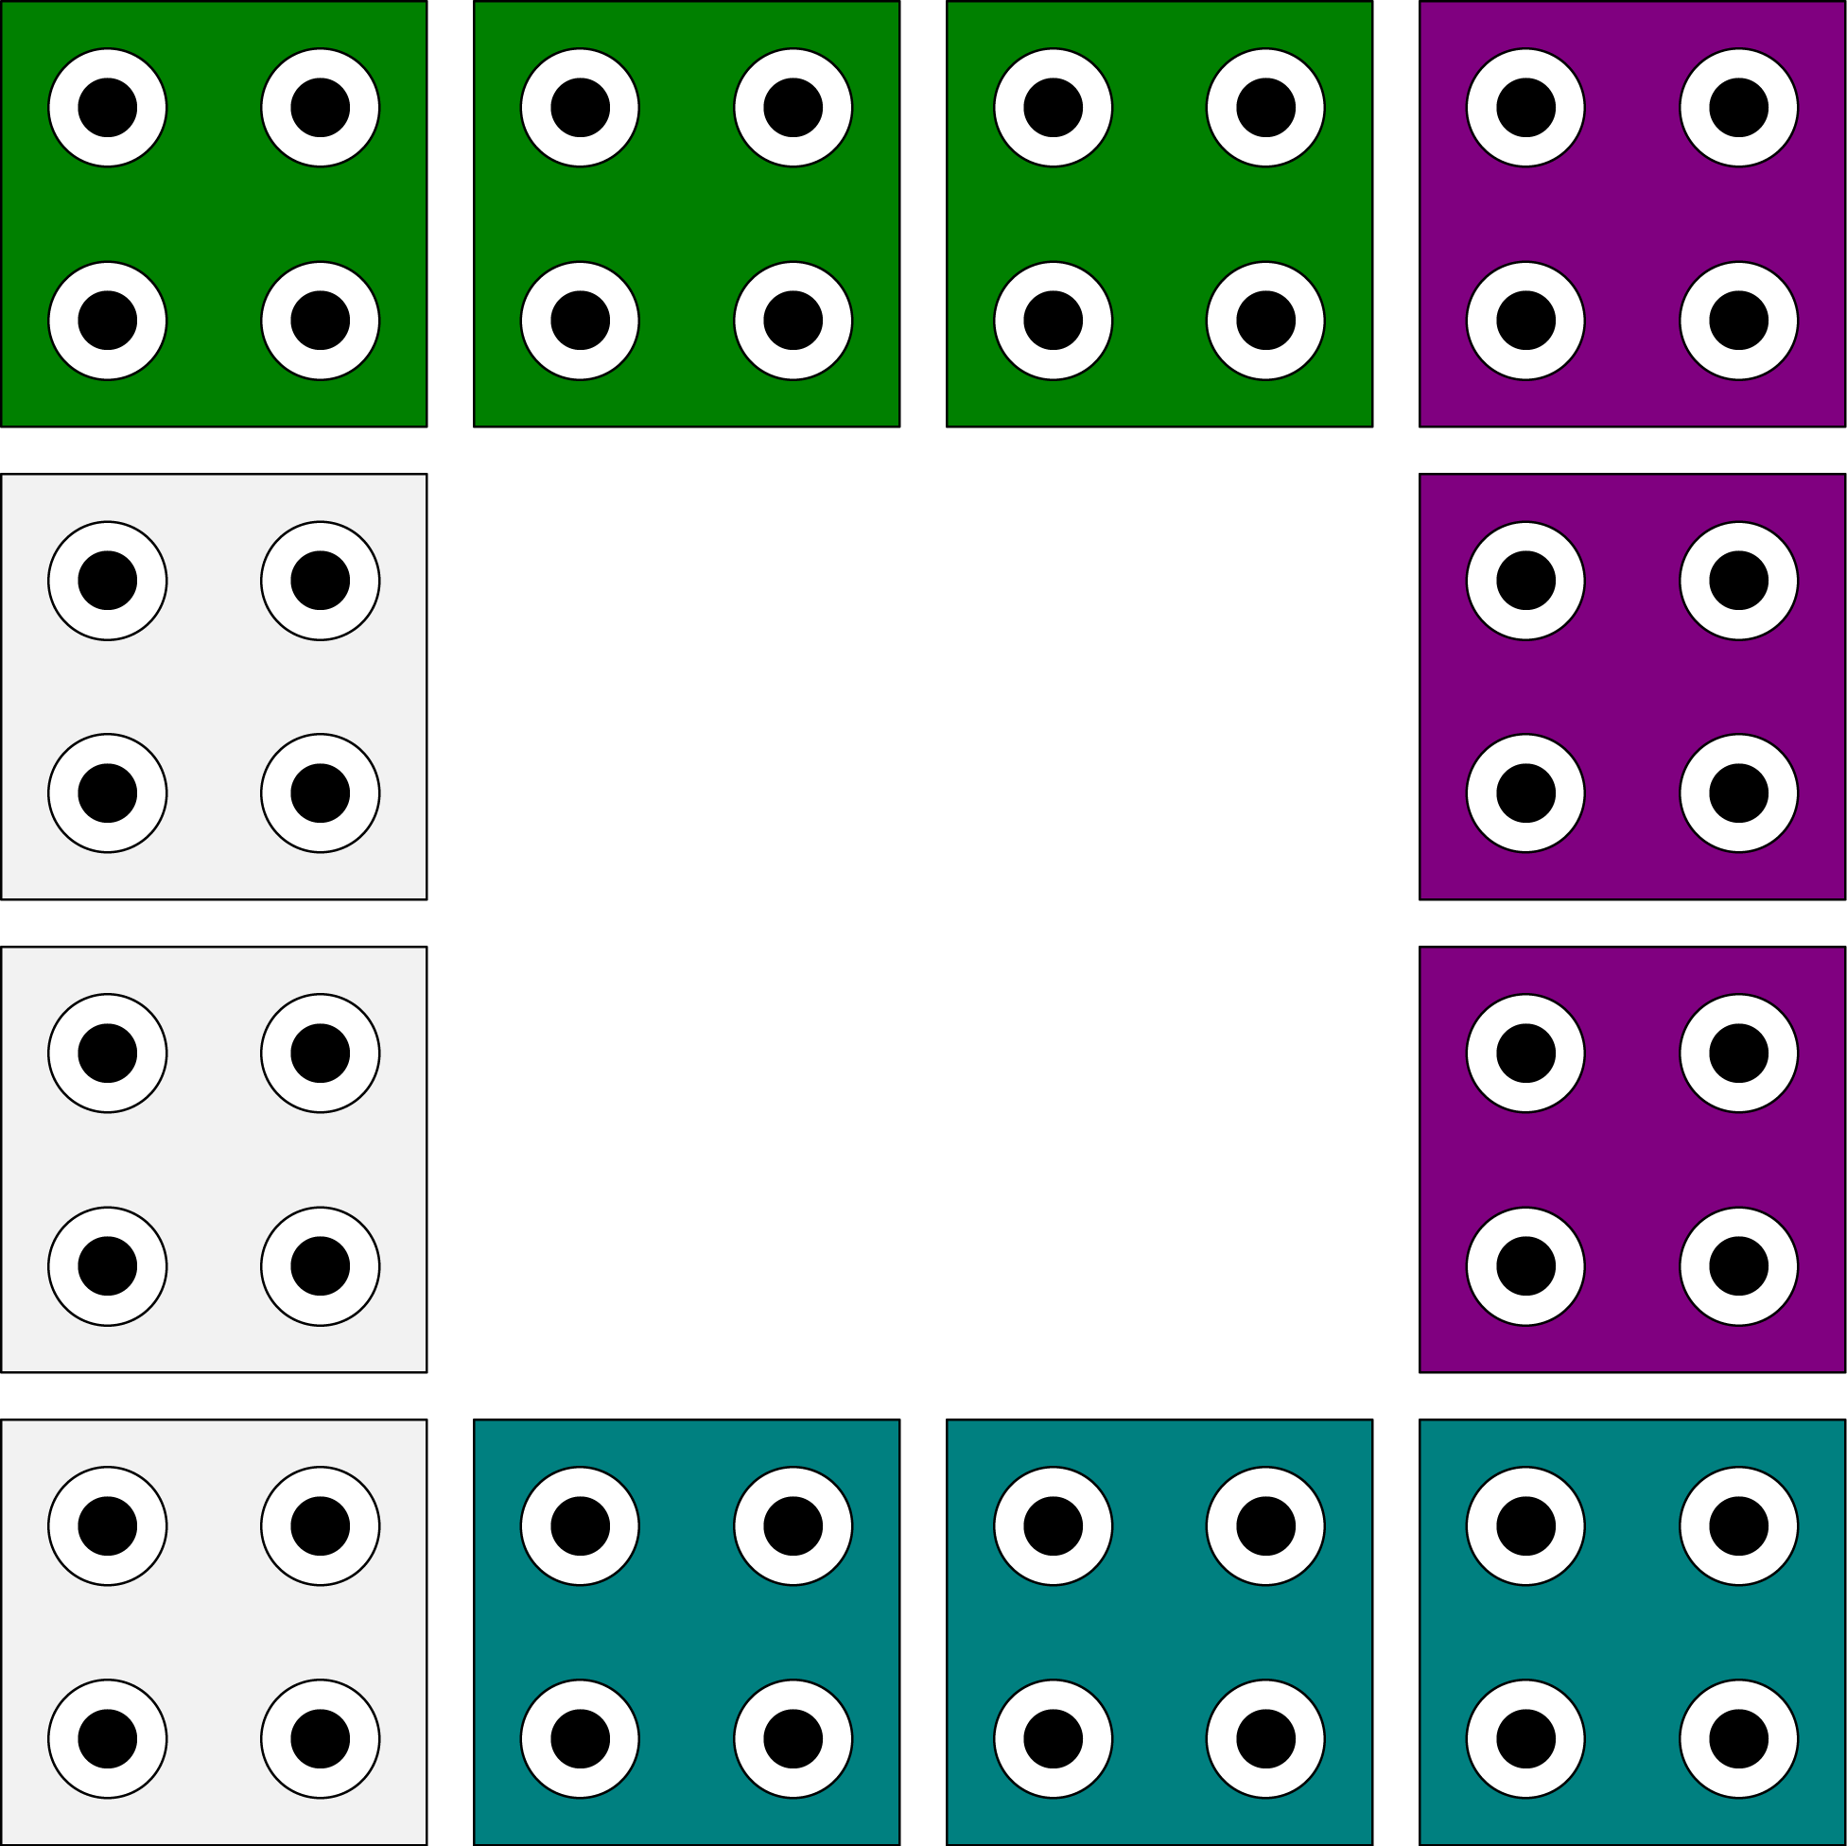
Cikel kvantnih celic
Konstrukt iz kvantnih celic z enosmernim tokom podatkov
4 urine cone, ki se ciklično izmenjujejo
V 2 urinih conah so pregrade vzpostavljene, v 2 ne
Za spreminjanje stanja moramo cikel prekiniti
Različne implementacije prekinjanja

Slide 5
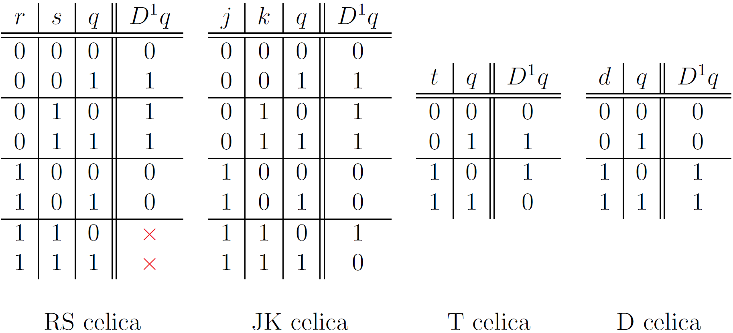
Pomnilniške celice
Osnovni gradniki kompleksnejših struktur
Veliko obstoječih implementacij
Preizkusili smo 2
Zanimata nas pravilnost in prostorska kompleksnost

Slide 6
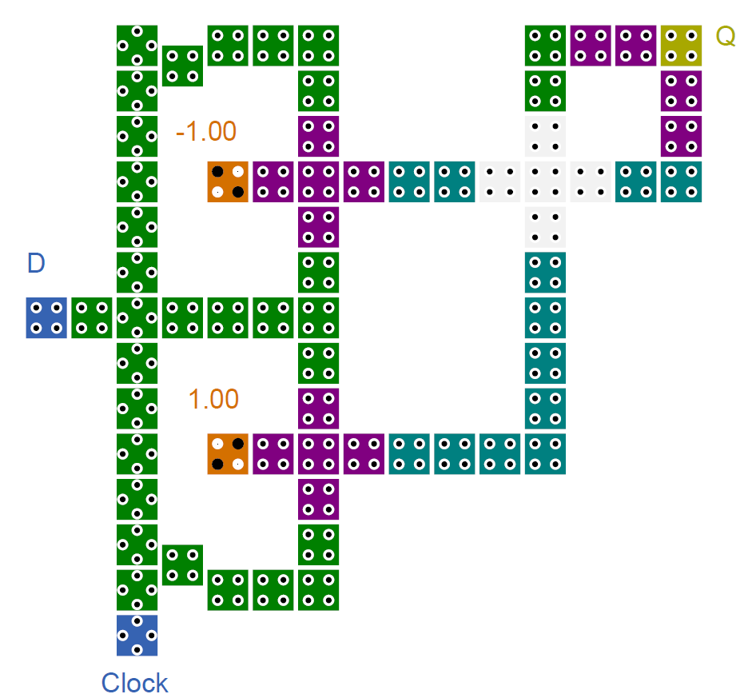
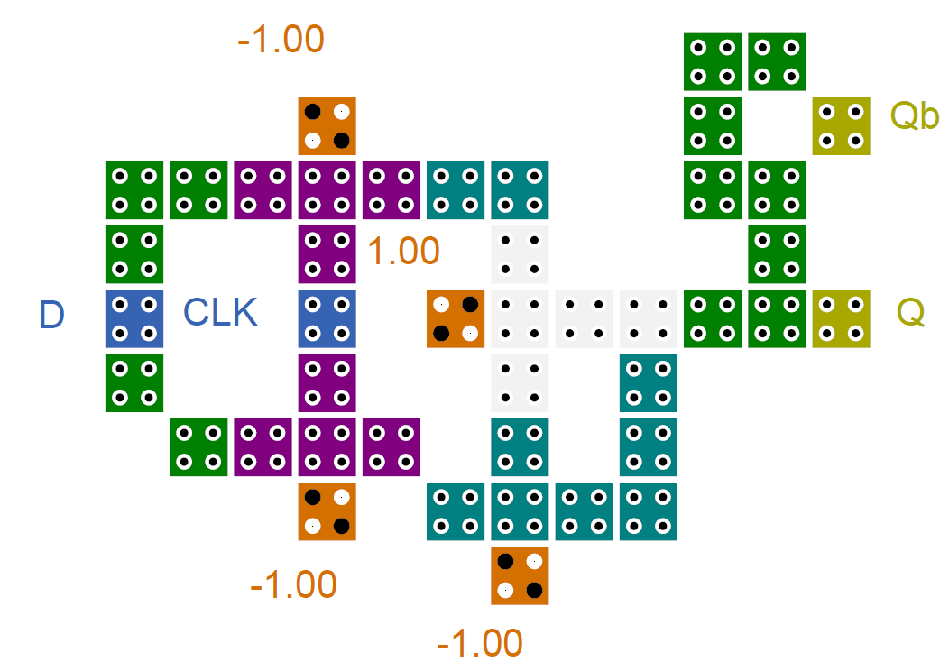
D celica
Implementacija 1
Implementacija 2
68 kvantnih celic
Uporaba alternirajočih vodil, zasukanih celic
1,25 urine periode zamika
Pričakovano obnašanje
43 kvantnih celic
Brez uporabe zasukanih celic
1 urina perioda zamika
Pričakovano obnašanje

Slide 7
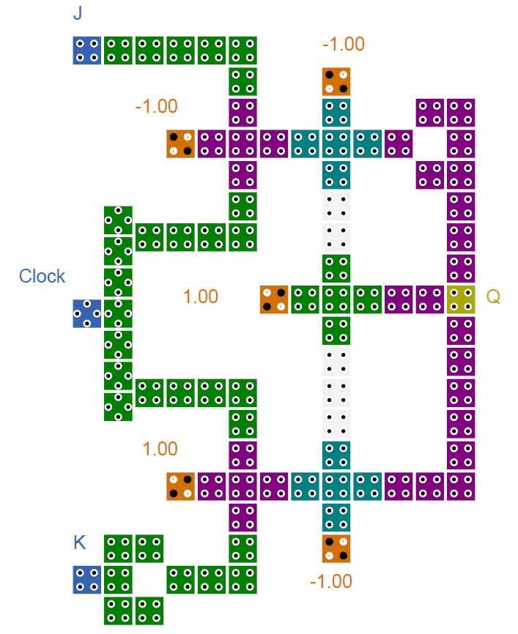
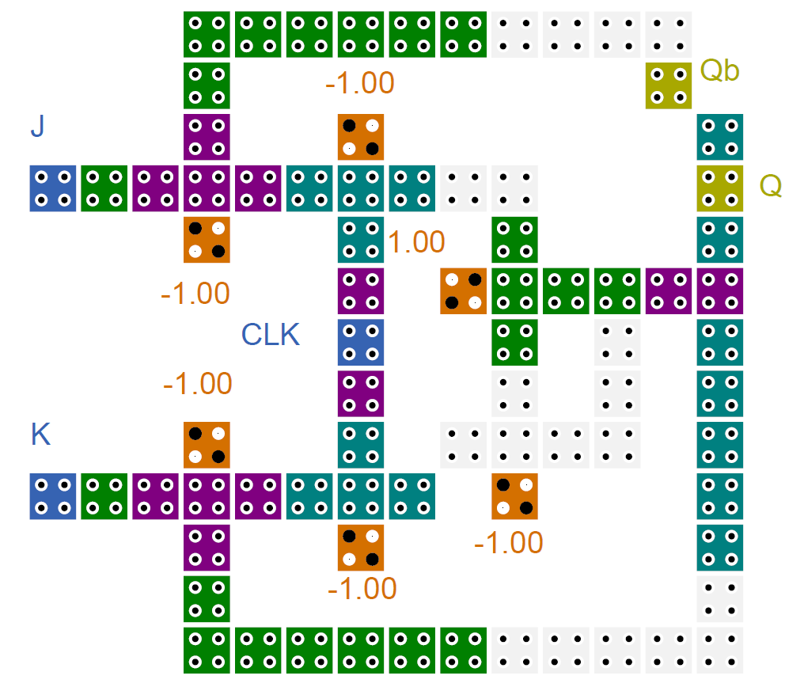
JK celica
Implementacija 1
Implementacija 2
90 kvantnih celic
Uporaba alternirajočih vodil, zasukanih celic
1,25 urine periode zamika
Pričakovano obnašanje
78 kvantnih celic
Brez uporabe zasukanih celic
1,5 urine periode zamika
Pričakovano obnašanje

Slide 8
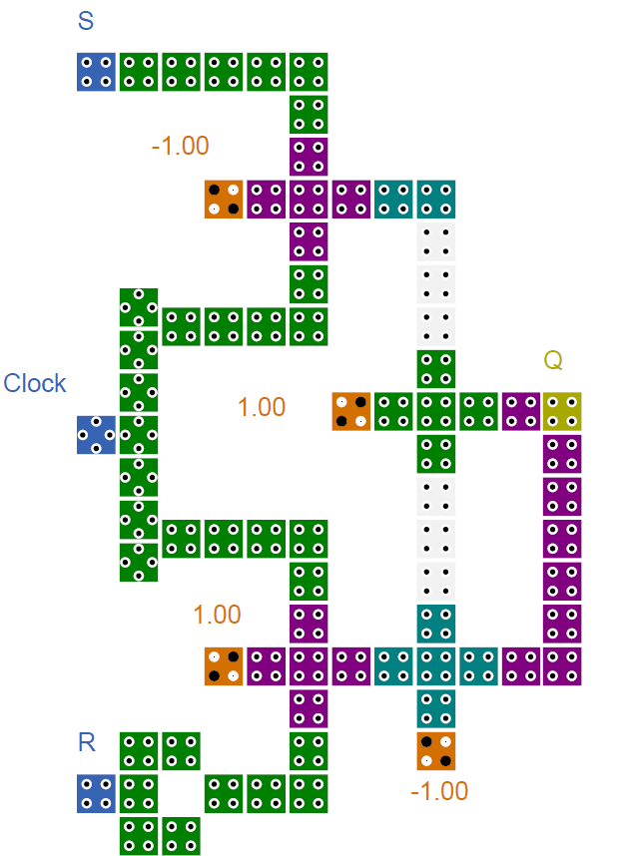
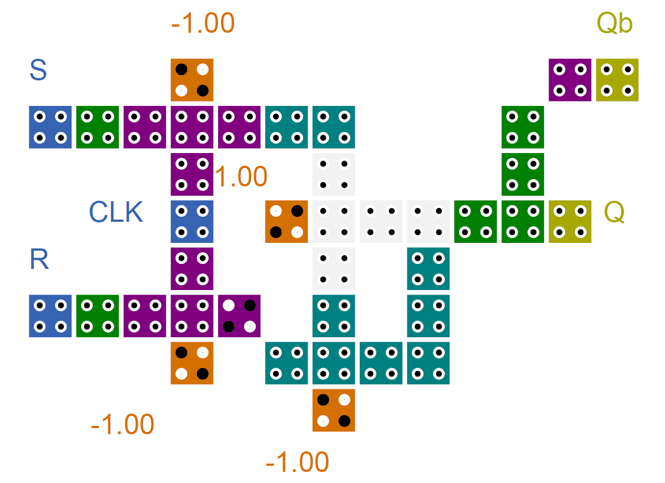
RS celica
Implementacija 1
Implementacija 2
76 kvantnih celic
Uporaba alternirajočih vodil, zasukanih celic
1,25 urine periode zamika
Pričakovano obnašanje
38 kvantnih celic
Brez uporabe zasukanih celic
1 urina perioda zamika za Q, 1,25 za Qb
Pričakovano obnašanje

Slide 9
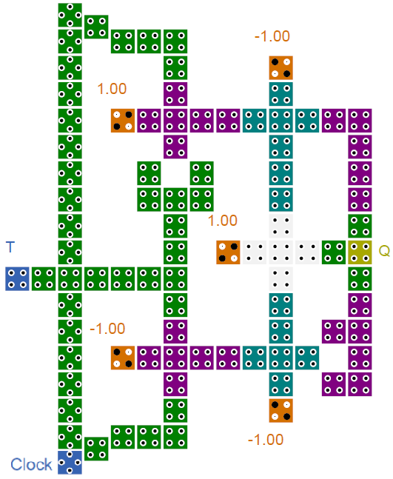
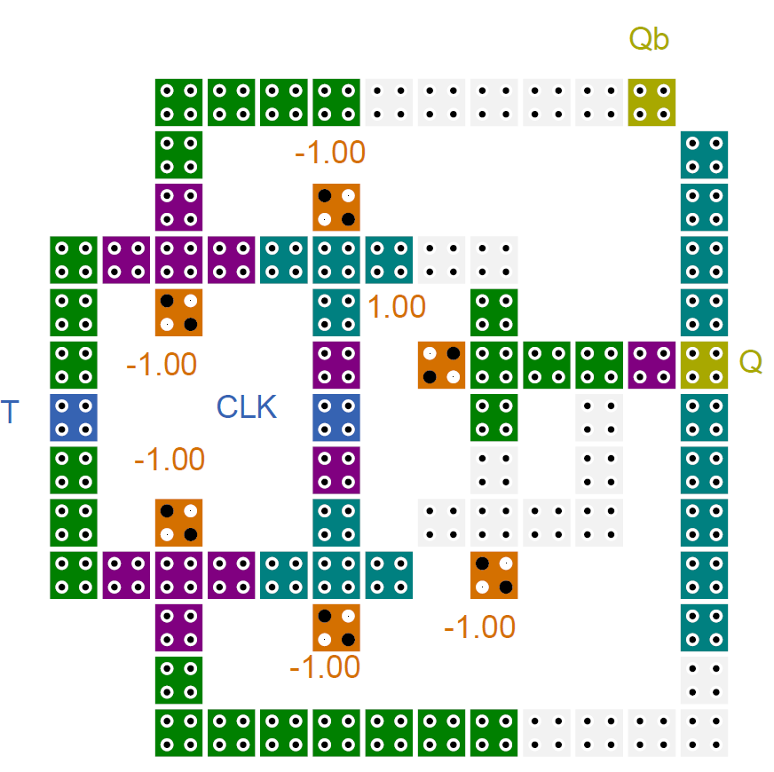
T celica
Implementacija 1
Implementacija 2
92 kvantnih celic
Uporaba alternirajočih vodil, zasukanih celic
1 urina perioda zamika
Pričakovano obnašanje
81 kvantnih celic
Brez uporabe zasukanih celic
1,5 urine periode zamika za Q, 1,75 za Qb
Pričakovano obnašanje

Slide 10
Zaključek
Implementacije delujejo pravilno.
1. vir: 1 urin cikel (4 faze)
Max 1,25 urine periode
Preproste urine cone
Nestandardni zamiki in zasukane celice
2. vir: 5-6 urinih faz, manj prostora
Max. 1,5 urine periode
Manjša površina
Kompleksnejše oblike urinih con
Podobne structure za vse celice

